Slide 1
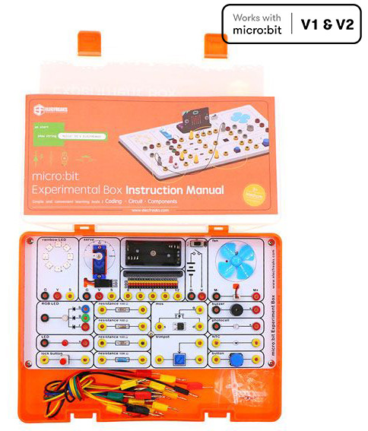
Elecfreaks Projektový Box pro BBC micro:bit

Slide 2
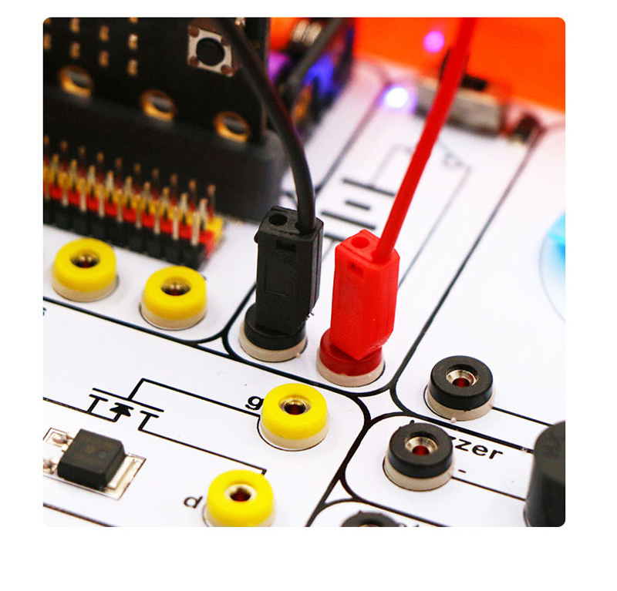
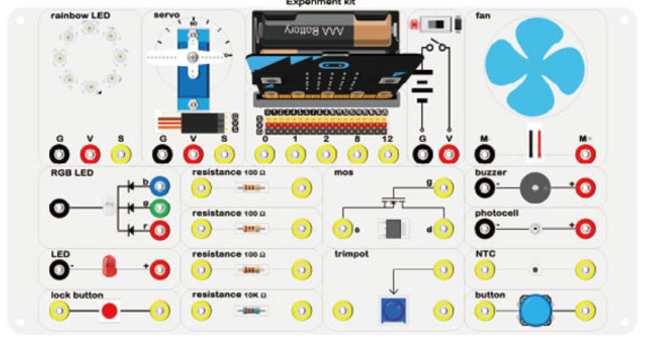
Projektový box
Reflektuje reálne fyzikálne situácie
Slúži k výučbe ovládania obvodov pomocou programovania
Na prepájanie komponentov sa používajú prepojovacie káble

Slide 3
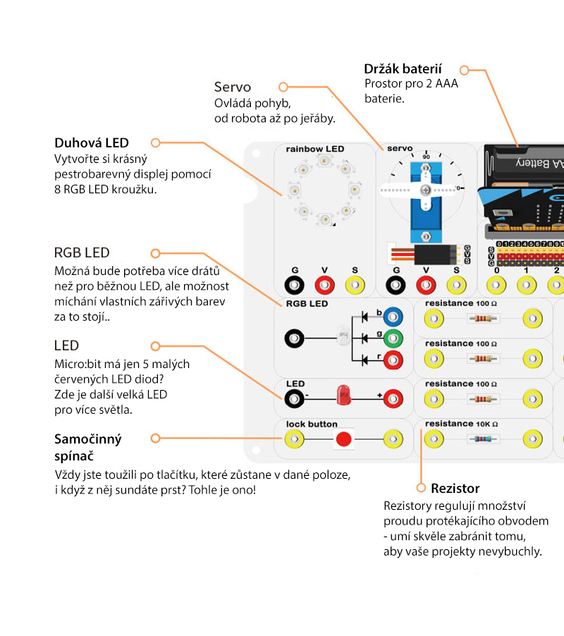
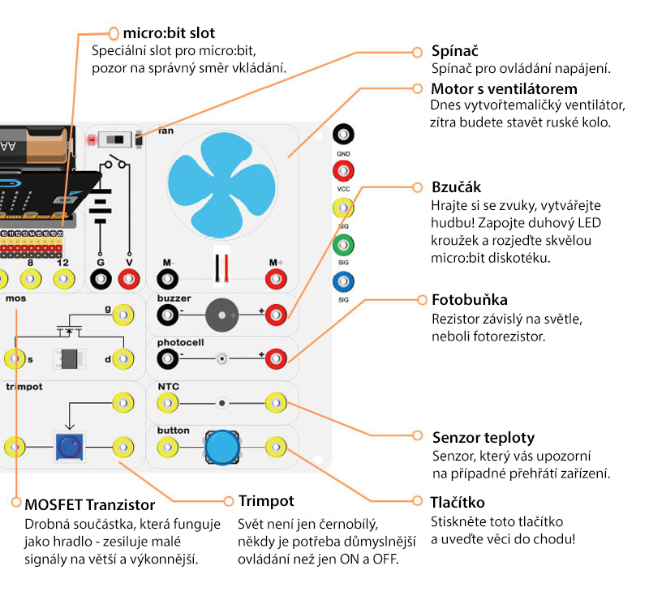

Slide 4
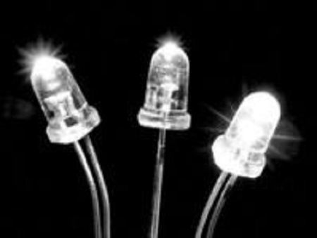
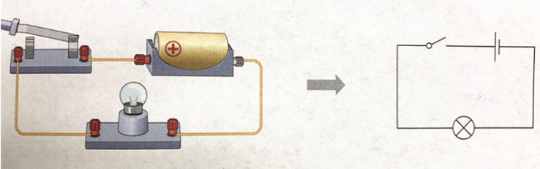
Komponenty
LED (Light Emitting Diode)
Elektrický obvod – tvorí napájací zdroj, elektrické spotrebiče (bzučiak, žiarovka,...), drôt a spánač.
Prúd prúdi obvodom len ak je obvod uzatvorený.

Slide 5
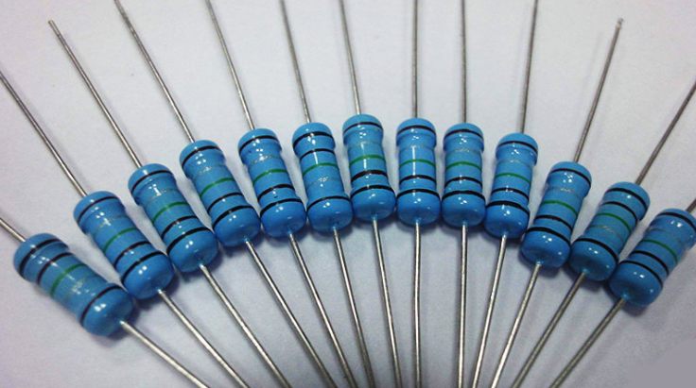
Komponenty
Resistance (odpor)
Elektrický odpor objektu je mierou jeho odporu voči toku elektrického prúdu.
Ohmov zákon
Prúd vodiča je priamo úmerný stranám vodiča a je nepriamo úmerný odporu vodiča. Ak použijeme „U“ pre napätie, „R“ pre odpor a „I“ pre elektrický prúd a vzorec je:
U (V)= I (A) * R (Ω)

Slide 6
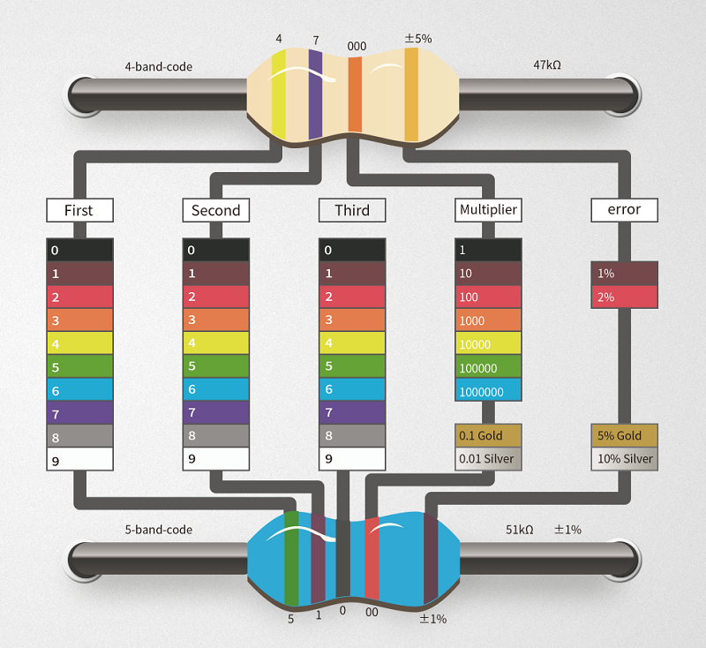
Komponenty
4-pásmové označenie farebného kódu rezistora:
  Prvé pásmo je desatinná číslica,
  druhé je jednotka,
  tretie je násobiteľ
  štvrté je tolerancia.
  Príklad:
  Hnedá Červená Červená Zlatá
  12 ×10^2=1,2kΩ a jej tolerancia je ±5 %. Tolerancia udáva hodnotu odporu. Kolísanie nad štandardnou hodnotou 1200 (5% × 1200) znamená, že odpor je prijateľný, to znamená, že dobrý odpor je medzi 11401260.

Slide 7
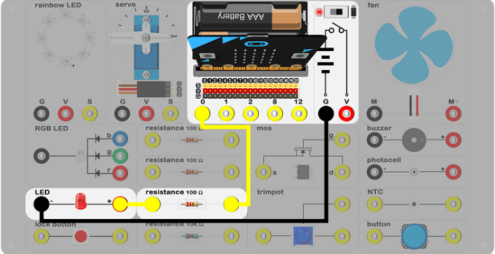
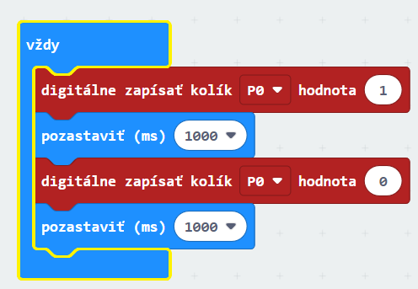
1. Príklad LED

Slide 8
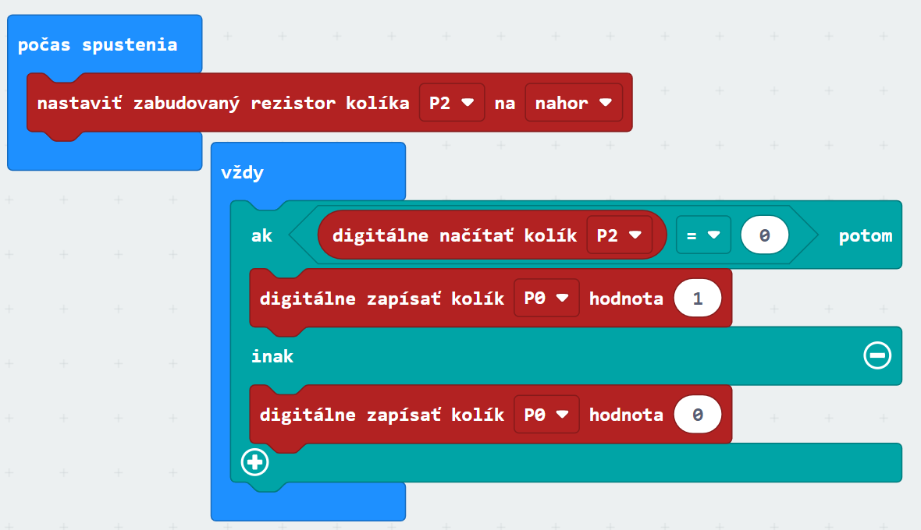
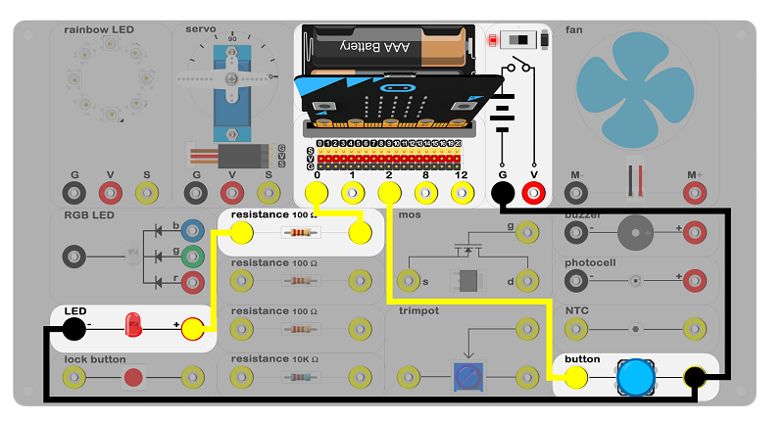
2. Príklad TLAČIDLO

Slide 9
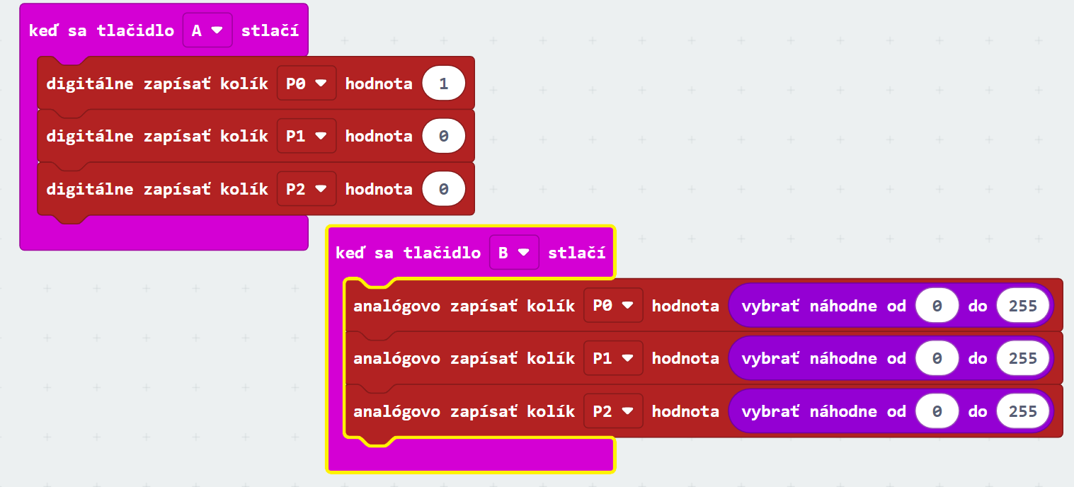
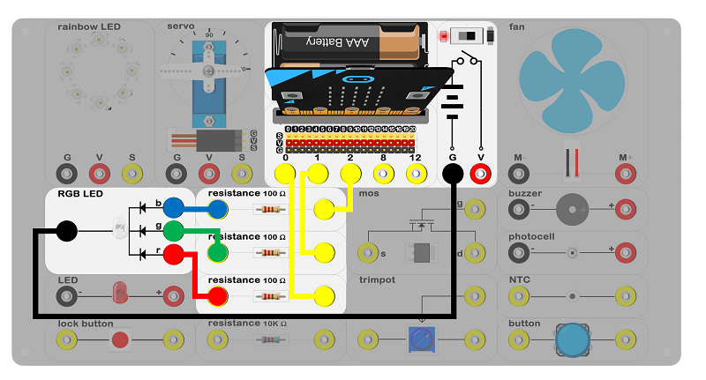
RGB LED

Slide 10
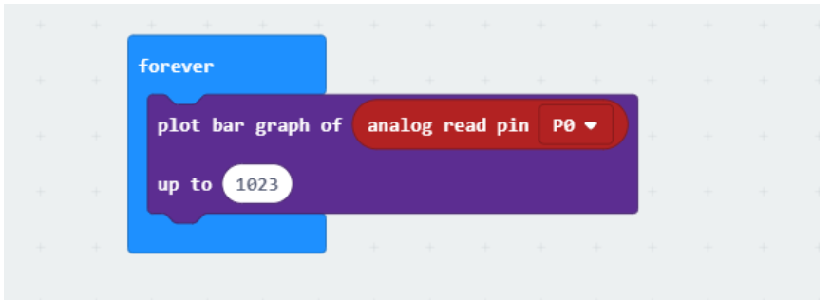
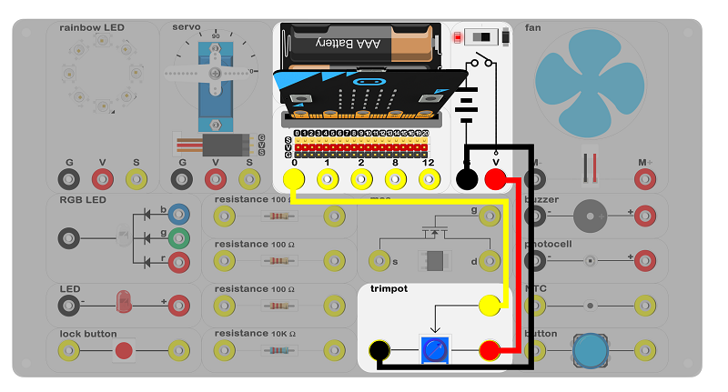
Potenciometer
LED hodnoty 256 (0-255)
Potenciometer 1024 (0-1023)
Potenciometer/4 = rovnaké hodnoty

Slide 11
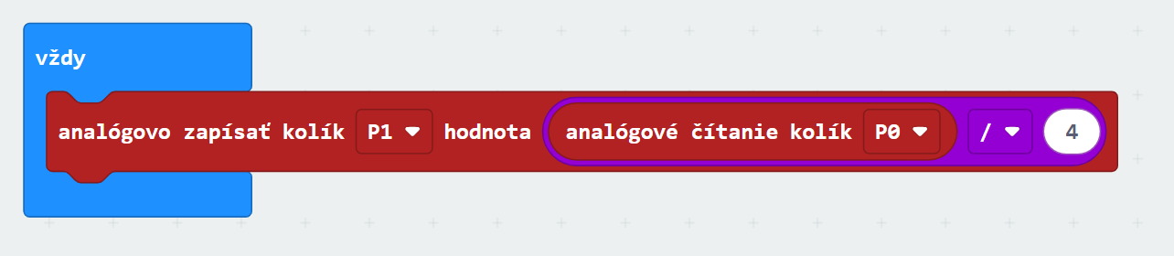
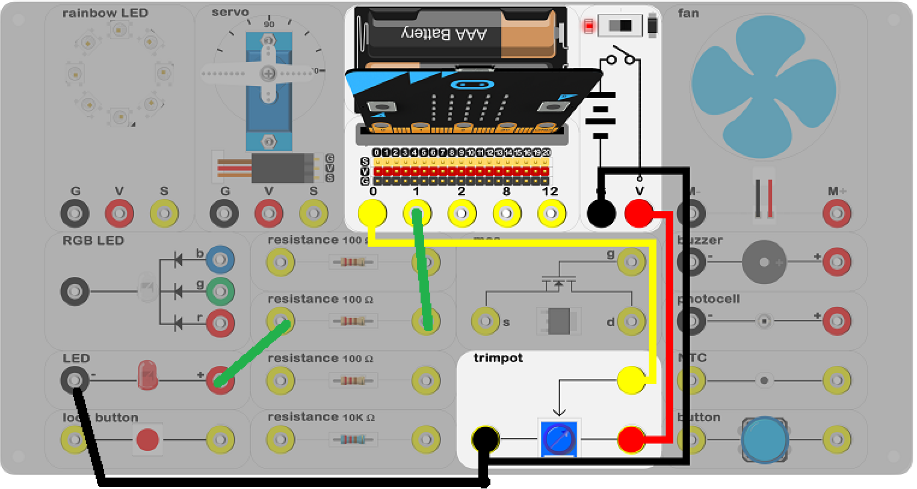
Potenciometer ovláda jas LED

Slide 12
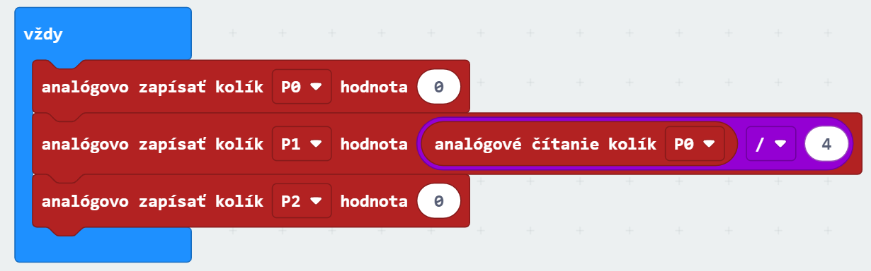
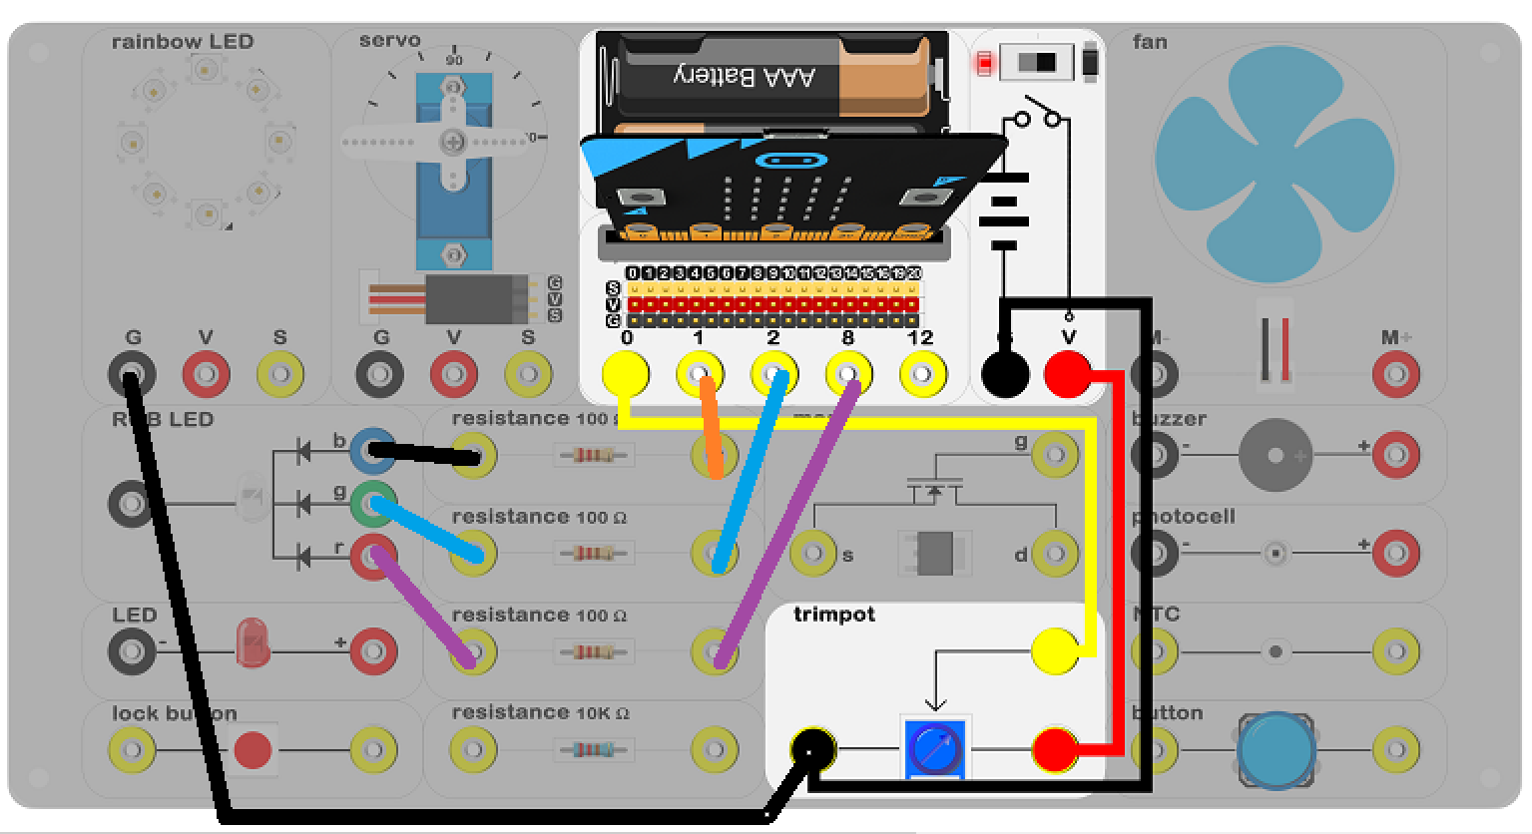
Potenciometer a RGB LED

Slide 13
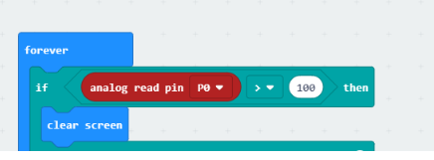
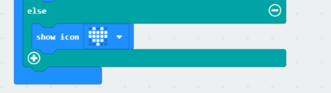
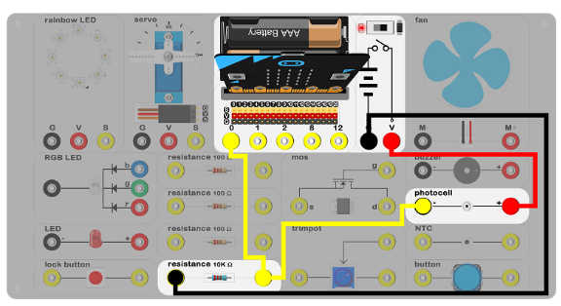
Photocell

Slide 14
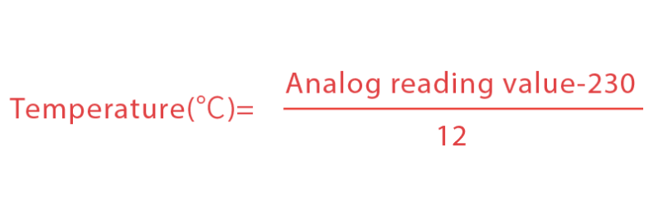
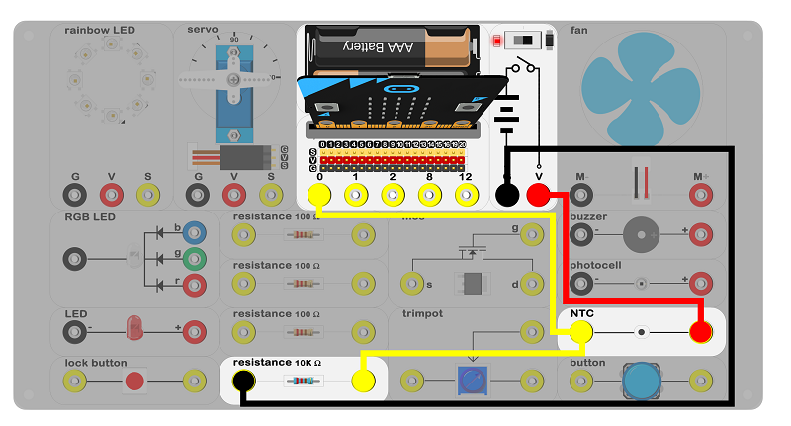
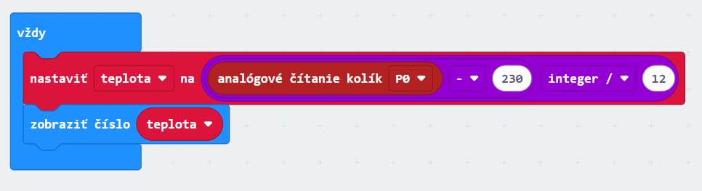
NTC (teplomer)

Slide 15
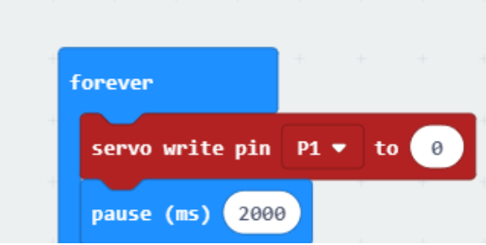
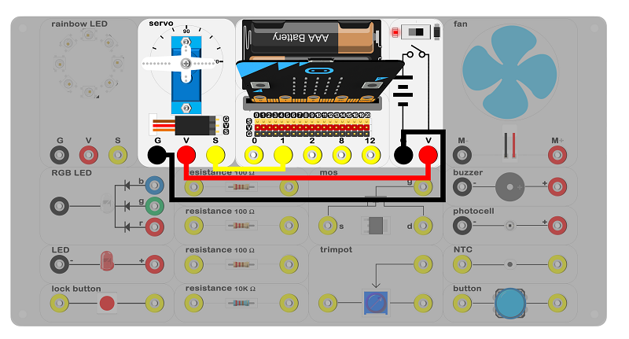
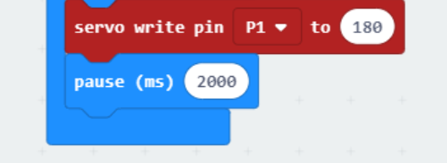
Servo

Slide 16
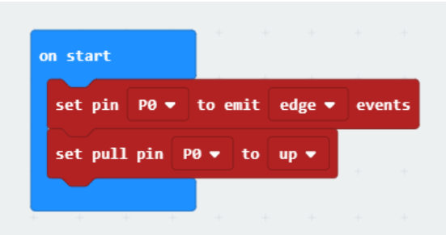
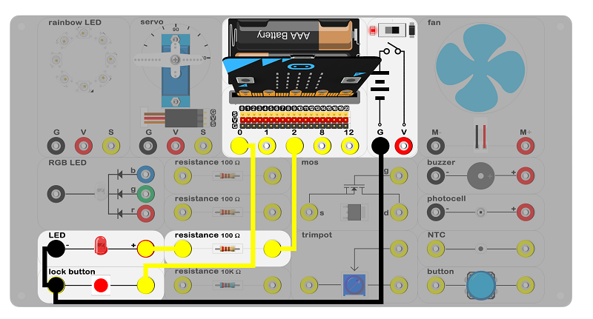
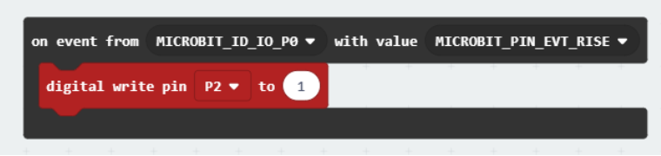
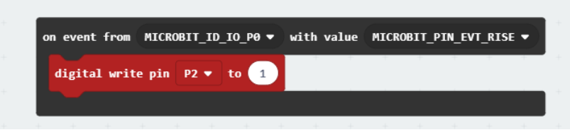
selflocking button

Slide 17
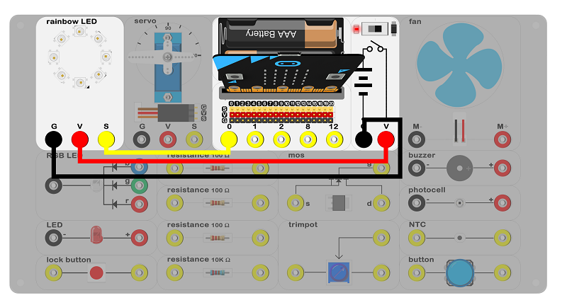
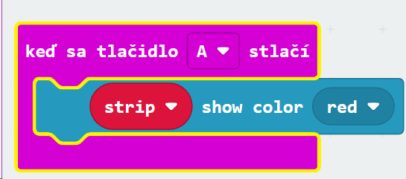
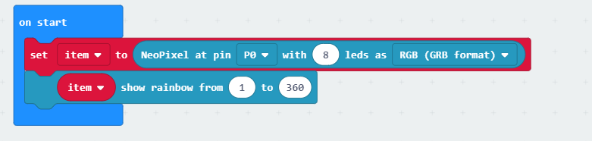
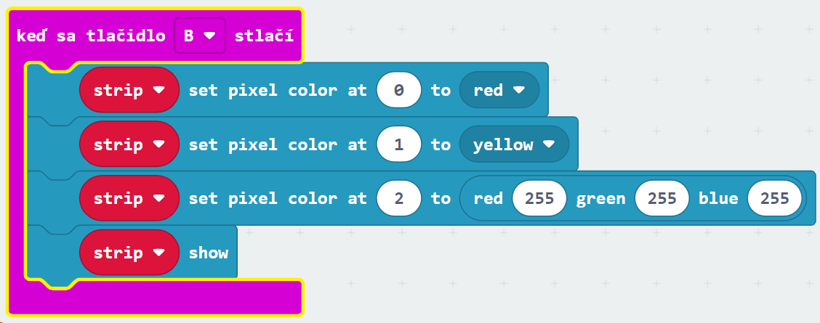
Rainbow LED

